Slide 2
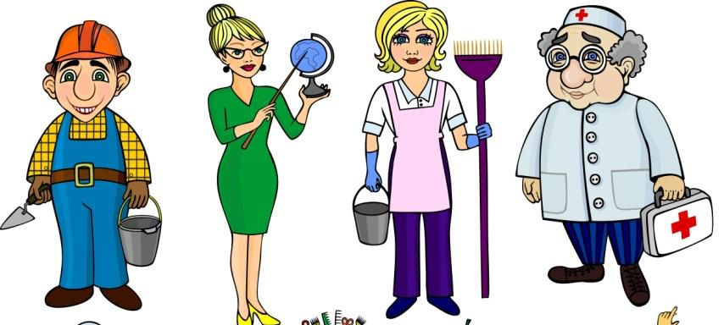
4-bo‘lim: Kasblar
98-dars

Slide 3
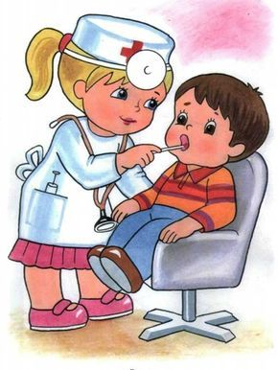
“Shifokor o‘yini” qo‘shig‘ini tinglang.

Slide 4
Savollarga javob bering.
1.Shifokor qabuliga quruvchidan keyin kim keldi?
2. Nima uchun shifokorlar og‘zimizni ochib, tilimizni
chiqarishimizni so‘raydi?
3. Mahallada shifokor bo‘lishining nimasi yaxshi?
4. Politsiyachi ukol olganda og‘riqni sezdimi?
5. Ukol qilsa og‘rimasligining sababi nima ekan?
6. Qo‘shiqni birgalikda qayta kuylang.

Slide 5
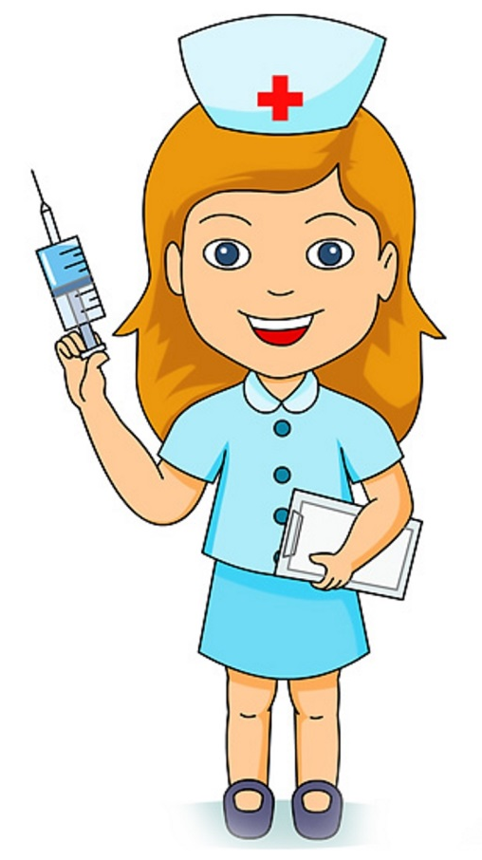
“Agar shifokorlar bo‘l-masa” deb boshlanuvchi
6 ta gap tuzing.
Namuna: Agar shifokor-lar bo‘lmasa, tuzalishi-miz qiyin bo‘ladi…….

Slide 6
Qaysi kasb egasi nima ish qiladi?
Namuna: shifokor – kasallarni davolaydi.
Oshpaz – ______________________________________
Bogʻbon – _____________________________________
Sotuvchi – _____________________________________
Rassom – ______________________________________
Quruvchi – _____________________________________
Dehqon – ______________________________________
Sartarosh – _____________________________________
Arxitektor – ____________________________________

Slide 7
Qaysi kasb egasi nima ish qiladi?
Namuna: shifokor – kasallarni davolaydi.
daraxtlarni parvarish qiladi.
Oshpaz –
Bogʻbon –
Sotuvchi –
Rassom –
Quruvchi –
Dehqon –
Sartarosh –
do‘konda narsalar sotadi.
mazali ovqatlar pishiradi.
uylar quradi.
rasm chizadi.
sochlarni turmaklaydi.
ekin ekadi.

Slide 8
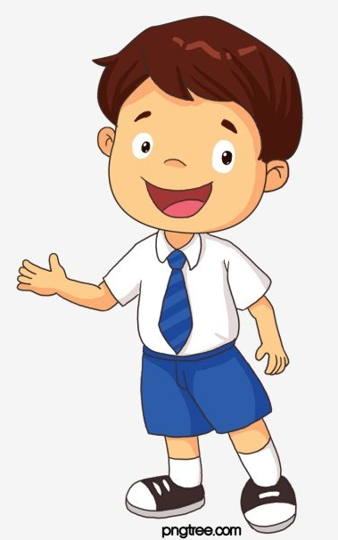
Bugungi dars haqida
oila a’zolaringiz bilan suhbatlashing

